Slide 1
웹 기반 측정자동화 서비스
너측정문제있어?
팀장 : 이재용
팀원 : 김영주, 권기남

Slide 2
목 차(Contents)
1. 팀 소개
2. 선정배경
3. 개발현황
4. 개선 전/후
5. 기대효과
6. 향후계획

Slide 3

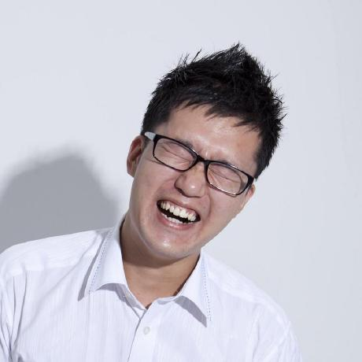

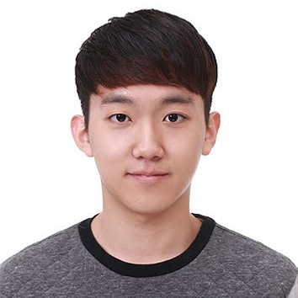
1. 팀 소개
항 목
내 용
프로젝트명
웹기반 측정 자동화 서비스
Web based Automated Measurement Service
팀 명
너 측정에 문제 있어?
Do you have a measurement problem?
팀 명
A : 이재용(ljygenius@gmail.com), Github : NevErdiEkilLeR
B : 김영주(fjvbn2003@gmail.com), Github : fjvbn2003
C : 권기남(ginami0129g@gmail.com), Github : ginami0129g
A
B
C

Slide 4
1. 팀 소개
1등을 목표로
재미와 감동을 찾는 감성적인 팀
개발 프로젝트 발표 시작하겠습니다.

Slide 5
2. 선정배경
프로세스 소개(실 운용)
순서 | 1 | 2 | 3 | 4 | 5 | 6
도시기호
프로세스 | 입 고 | 수령 검사 | 상태 검사 | 측정 | 최종 점검 및 품질검사 | 출고
프로세스 설명 | 사용자 보유 계측기 입고 | 계측기 검사 | 파손 및 손상 상태 검사 | 수동으로 계측기 측정 및 정비 수행 | 최종 점검 및 품질검사 | 계측기 출고
국방부 훈령 및 규정에 근거하여
계측기 보유 부서(사용자)가 직접 입고 및 출고 처리
전 프로세스 평균 : 2X 일 정도 소요

Slide 6
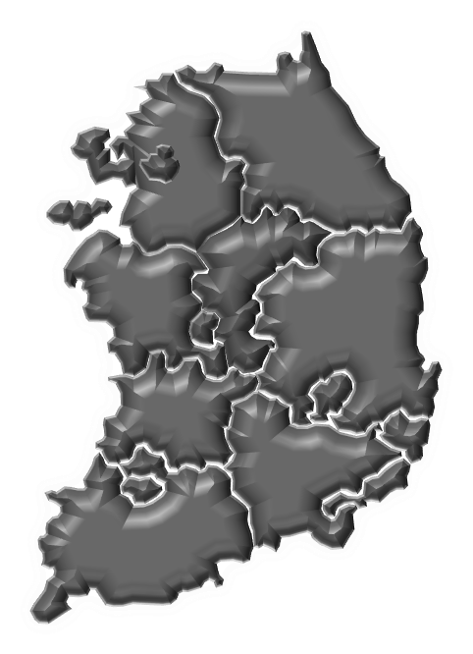
2. 선정배경
측정 부대(총 9곳 산재)
3군(육,해 공군) 총 보유 계측기
약 10만점 정도 운영 중
계측기는 각 군 무기체계에
정밀/정확도를 소급하며,
계측기 성능 유지를 위해
주기에 따라 측정(정비) 받아야함.
최신 계측기는 프로그래밍하여 자동 제어 가능 식별함.

Slide 7

2. 선정배경
코로나-19
비대면 요구사항 높아지며,
입/출고 시 인원, 시간, 비용 등 상당하게 절감 가능성
고려하여 웹 기반 측정 자동화 서비스 개발 선정

Slide 8

3. 개발현황
개발추진계획
일정 활동단계 | 10월 |  |  |  | 적용 기술
 | 1 | 2 | 3 | 4
아이디어 요구사항 분석 및 테스트 |  |  |  |  | Google Sheet, Drivers, SLACK 등
기초 설계 및 장비 제어 |  |  |  |  | SCPI 명령어
장비 서버 및 DB 구축 |  |  |  |  | Node.js, Express, Rest.api, MySQL
웹서버 구축 |  |  |  |  | Bootstrap, React
웹페이지작성 |  |  |  |  | Javascript, CSS, Html
장비제어와 서버간 연결이 구형 라이브러리로 지연발생
실제 적용 가능 아이템으로 지속 개발 할 예정

Slide 9
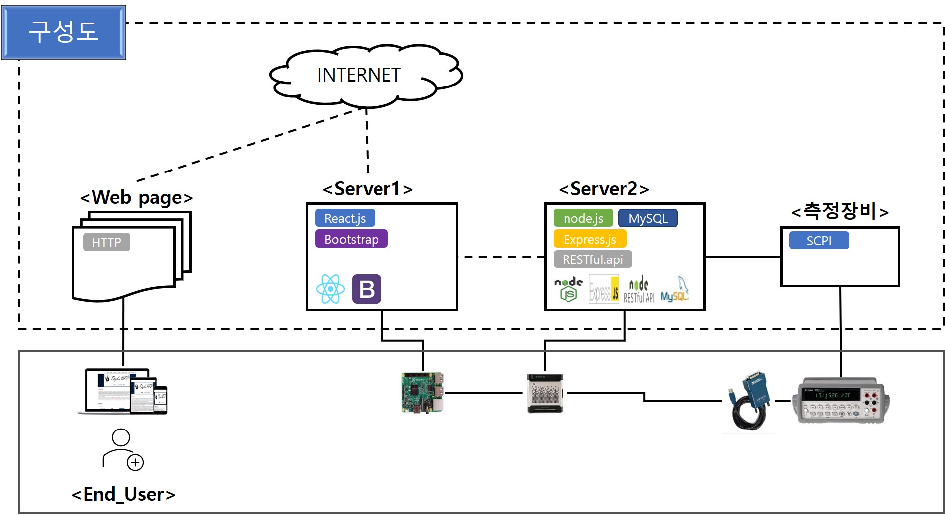
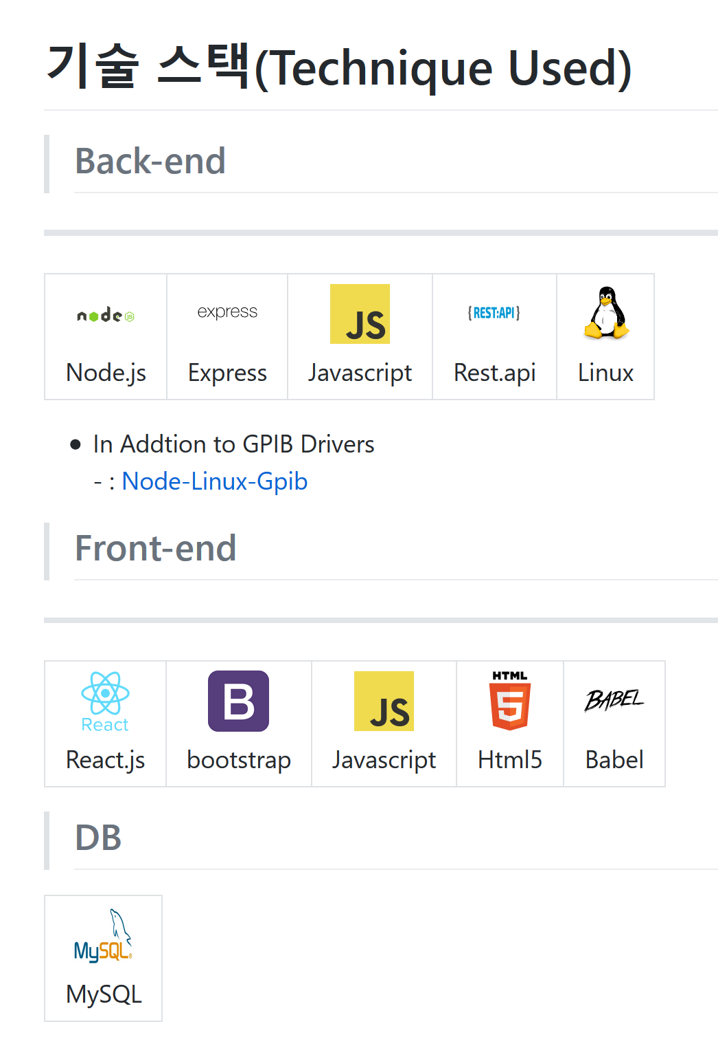
3. 개발현황
개발 구성도
장비제어 및 DB 구축을 위한 서버 필요하며
서버와 장비와 연결 되어있어야 함.

Slide 10
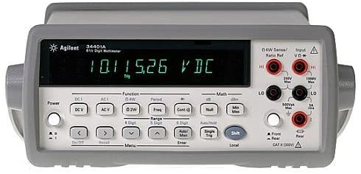
3. 개발현황
개발 대상 : 34401A Multi Meter
프로토타입으로 1종만 개발했으나, 장비만 지속 추가해서 운용가능
국가표준기본법에 따라 민, 군 등 표준으로부터 소급을 받아야 하며,
산업계측기는 민간기업에서도 많이 활용되는 품목임.

Slide 11
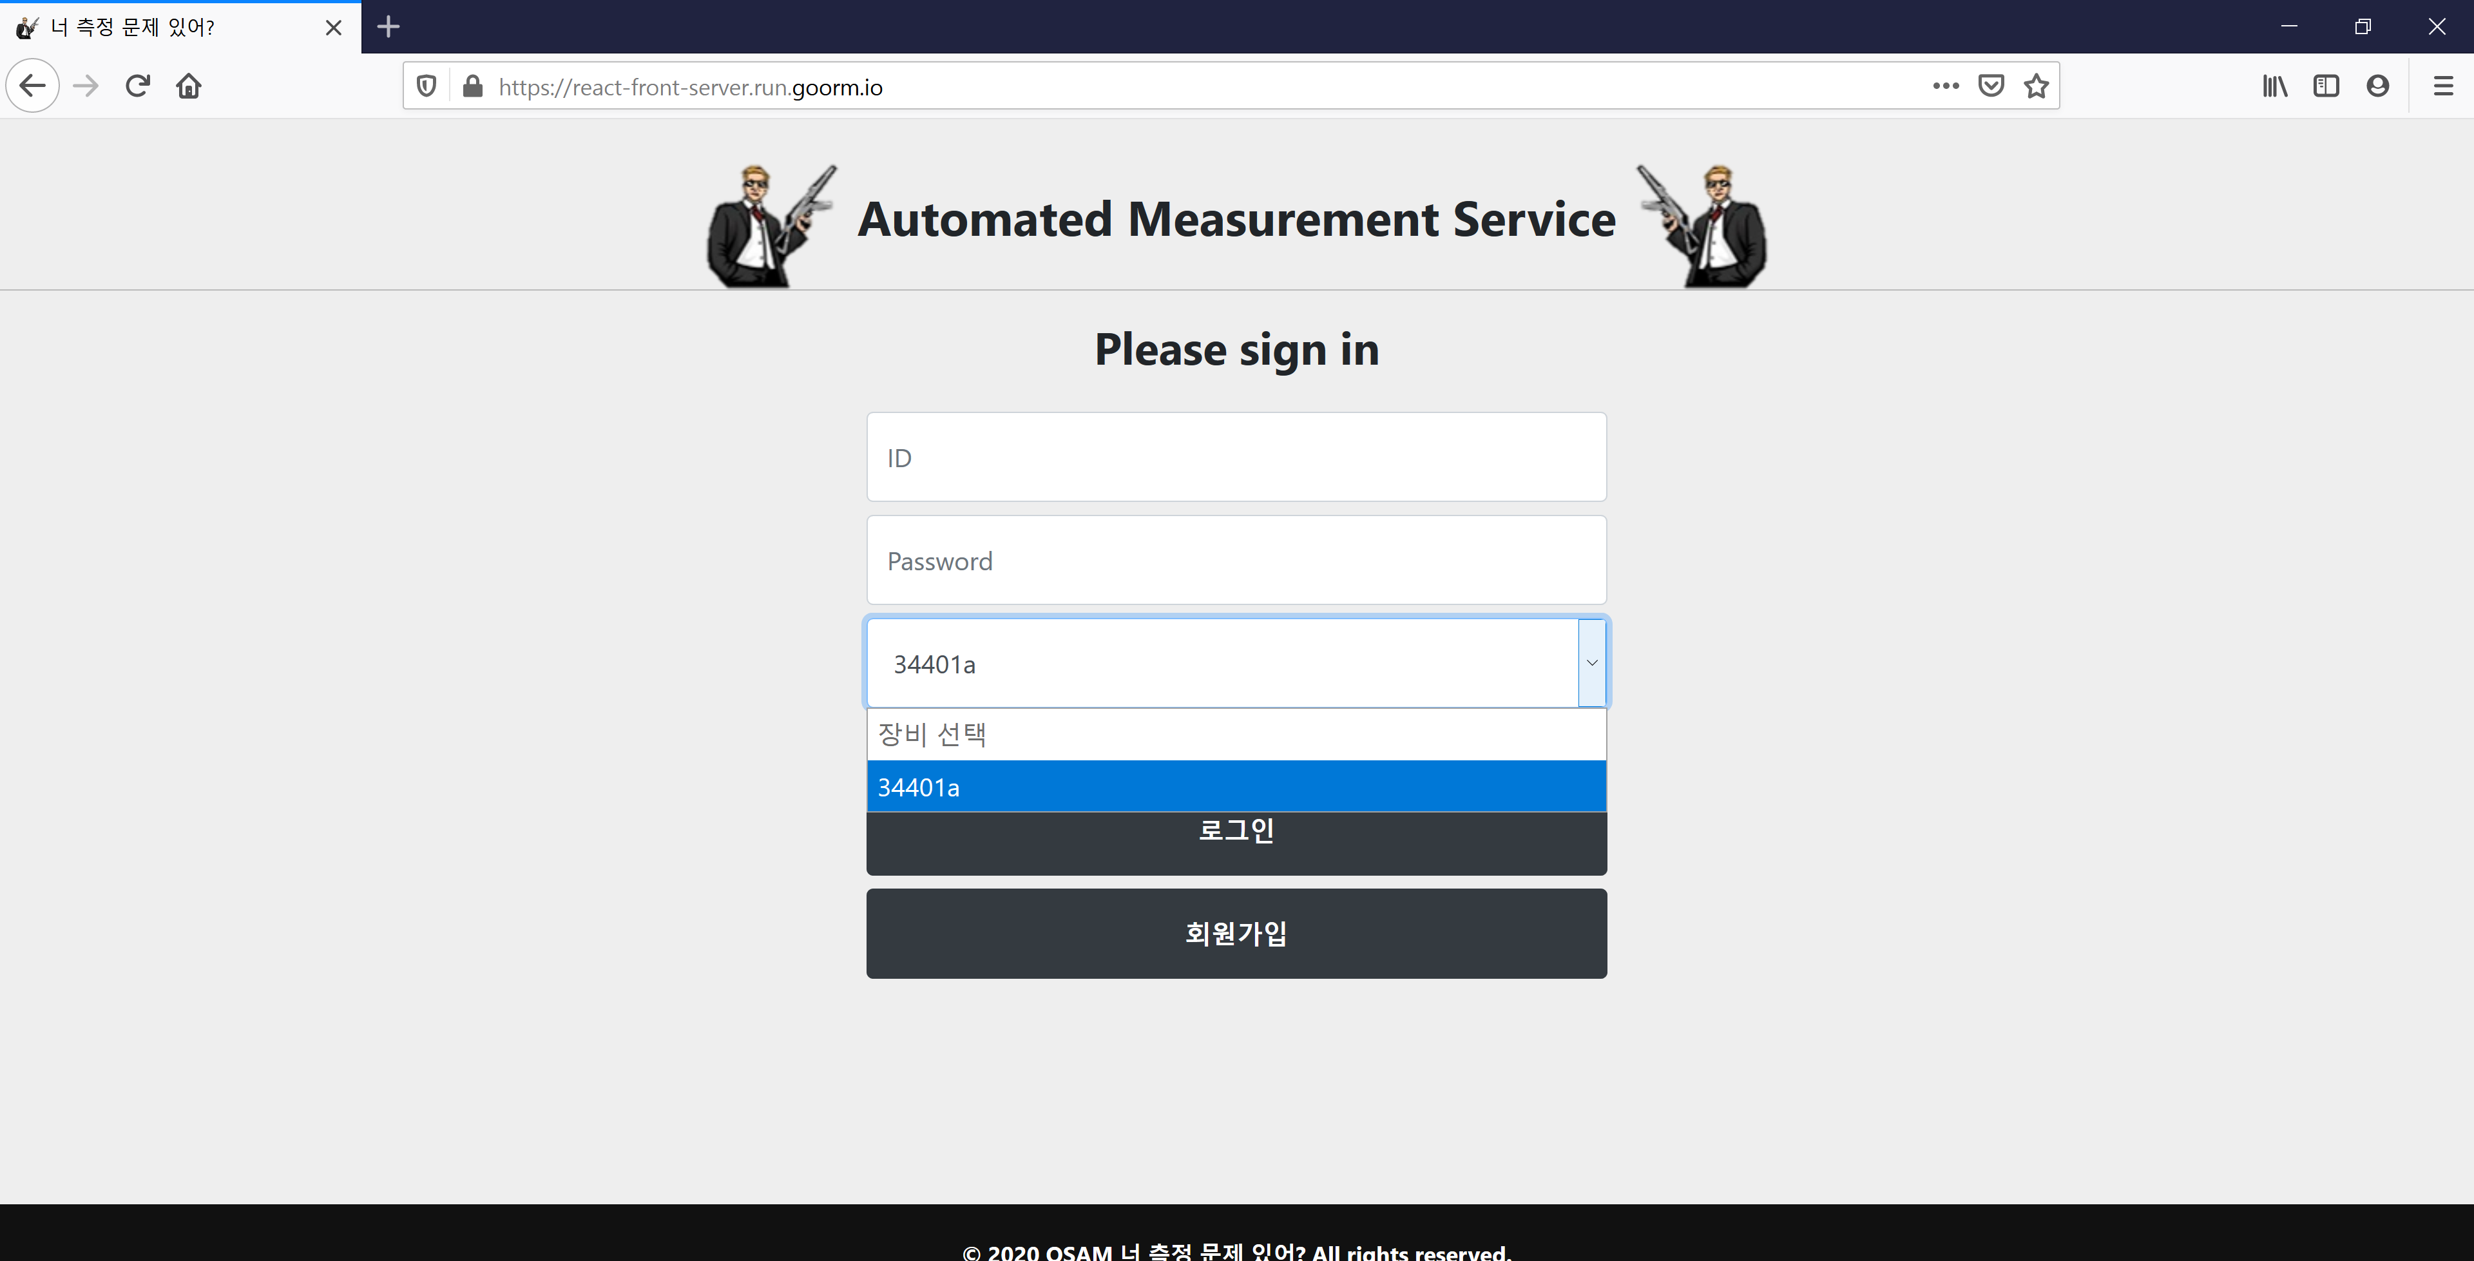
3. 개발현황
Main 인터페이스
기능 : 장비 선택, 회원 가입, 로그인

Slide 12

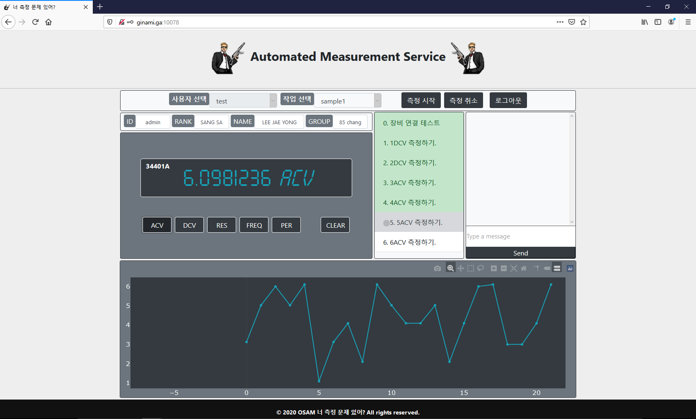
3. 개발현황
관리자 인터페이스
기능 : 실시간 장비 제어, 사용자와 채팅, 측정결과 저장 등 대표

Slide 13
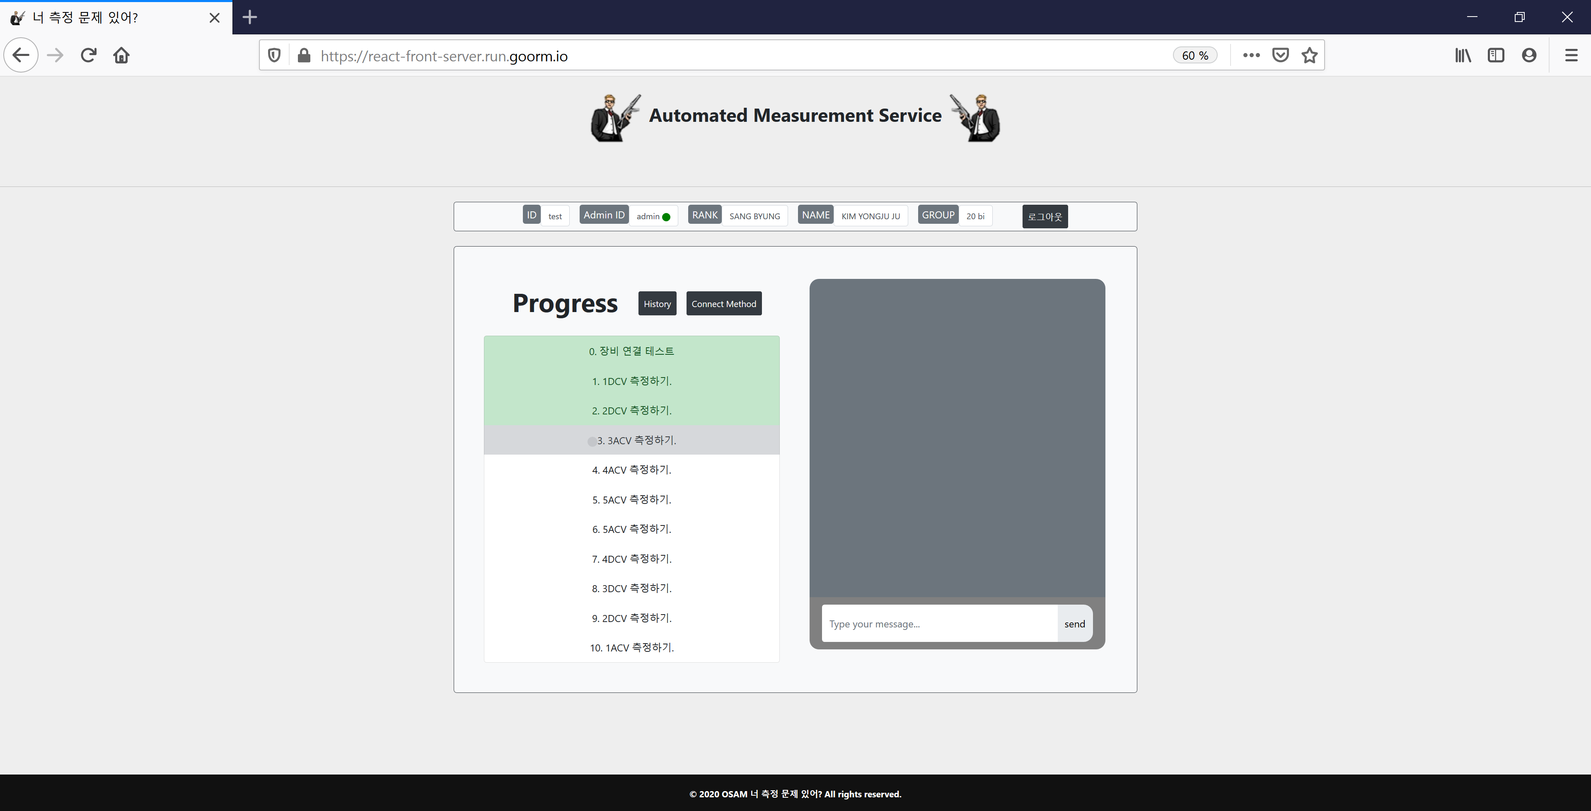
3. 개발현황
사용자 인터페이스
기능 : 실시간 측정 모니터링, 관리자와 채팅, 과거 측정값 열람 등

Slide 14
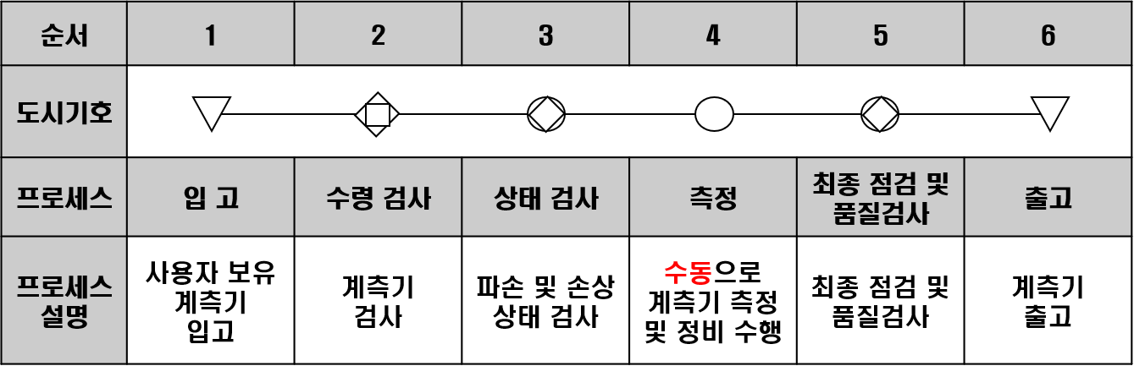
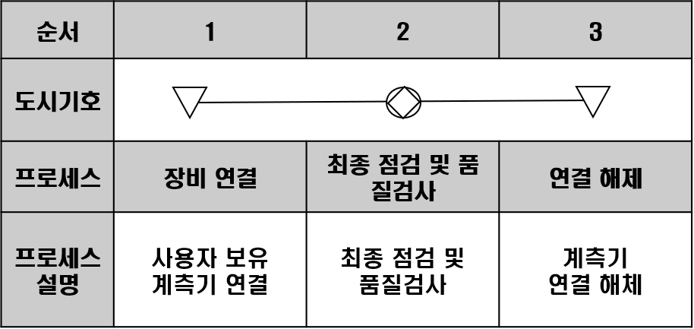

4. 개선 전/후
프로세스 개선 전 / 후
총 6 단계
총 3 단계

Slide 15






5. 기대효과
1. 입/출고 인원,시간 비용 절감(1/2)
1,600,000 시간
100,000 대
평균 16 시간
연간
약 1,143 명 절감
연간 1,400 M/H

Slide 16


5. 기대효과
1. 입/출고 인원,시간 비용 절감(2/2)
최소
약 34.3 억원 절감
1,143 명
300 백만원
(상사 9호봉)
α
- 차량 노후비 및 기름값
- 포장/수송 중 손 망실 비용
- 24 시간 측정 가능 등
상당한 절감 예상

Slide 17
6. 향후계획
UI/UX 개선 : ~ 21년
2. 장비 추가 개발 : 지 속
3. 향후 개선 기능 추가 개발 : 지 속

Slide 18
감사합니다.

